Slide 1
Особенности профориентационной работы в МО городской округ город-курорт Сочи Краснодарского края

Slide 2
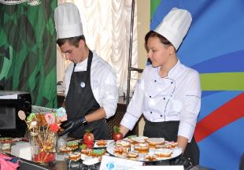
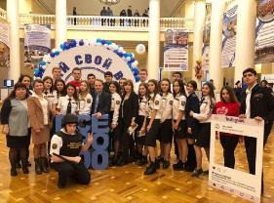
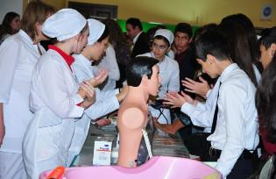
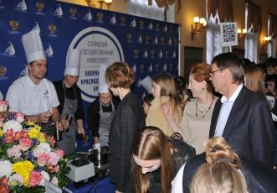
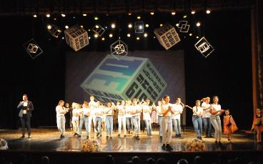
Ежегодная выставка – ярмарка учебных и рабочих мест в 2019 году
«Сделай свой выбор! «3Д: думай, действуй, добивайся»

Slide 3
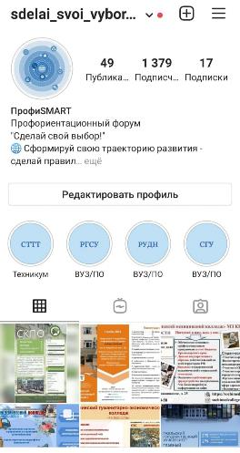
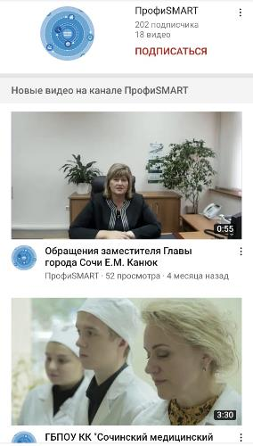
Профориентационный форум в 2020 году
«Сделай свой выбор! ПрофиSMART»
Instagram
YouTube
Визитные карточки ПО и ВО
Виртуальные экскурсии
Интервью успешных выпускников

Slide 4
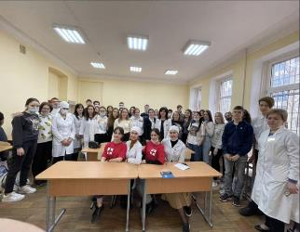
Профориентационные недели учреждений
профессионального и высшего образования
Обзорная экскурсия учреждения
Презентация факультетов
Практические занятия для школьников
Квесты
Онлайн тренинги и тестирование
Встреча с руководителями ОО
Заключение соглашения о взаимодействии с ОО

Slide 5
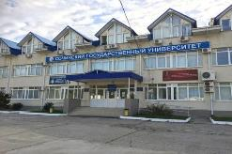
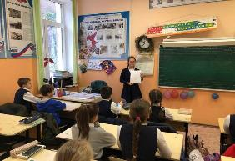
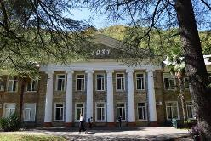
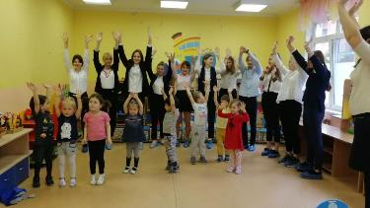
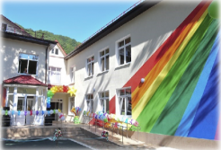
Взаимодействие ОО с учреждениями
ПО и ВО в рамках соглашения
Профильный класс социально-педагогической направленности
СГУ
В учебный план школы в 10 классе включены предметы:
«Введение в педагогику»
«История педагогики»
Уроки проводит преподаватель социально-педагогического факультета СГУ. Педагог принят в школу внешним совместителем.
СОШ №11
Пассивная практика учащихся
в начальных класса
СОШ №11 и в ДОУ №4
ДОУ №4

Slide 6
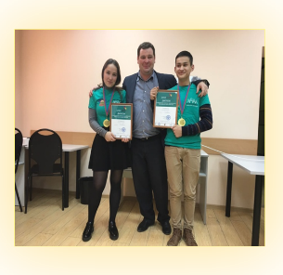
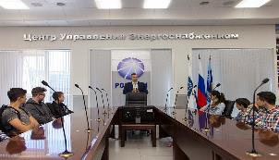
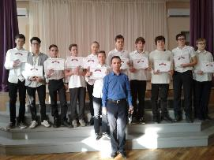
Взаимодействие ОО с учреждениями
ПО и ВО в рамках соглашения
Сочинский профессиональный техникум
МОБУ Гимназия №6
Россети Кубань
Краткосрочные курсы по электротехнике
(8 часов с выдачей сертификатов)
Отбор и подготовка к чемпионату JumiorSkills по компетенции «Электромонтаж»
Практико ориентированные экскурсии

Slide 7
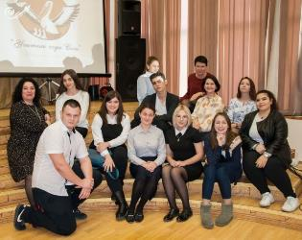
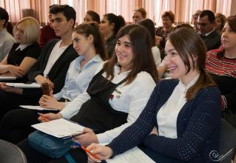
«Педагогический клуб»
МКУ СЦРО
МАУ ЦДОД «СИБ»
ОО
СГУ
2016 г. СЦРО – КИП
проект «Развитие кадрового потенциала муниципальной системы образования г. Сочи через обеспечение условий для вхождения в педагогическую профессию школьников, студентов и молодых педагогов»
Сейчас:
успешно реализуется центром дополнительного образования «СИБ» в рамках дополнительной общеобразовательной общеразвивающей программы социально-гуманитарной направленности «Педагогический клуб»

Slide 8
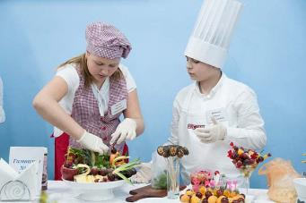
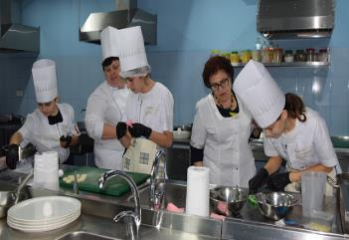
«Кулинарный клуб»
АНО «Стандарты социального питания»
МАУ ЦДОД «СИБ»
ОО
УЭТК СГУ
«Рациональ РУС»
Участники Кулинарного клуба:
СОШ №№ 4, 10, 18, 24, 25, 26, 38, 77, 87, 89, 100, гимназии №№5, 6, 9 лицей № 59, в том числе подростки из группы социального риска и семей с низким социально-экономическим статусом
Ежегодный городской конкурс «Кулинарный бой» по стандартам JuniorSkills

Slide 9
Спасибо за внимание!

